Slide 1






㫫㫝㕑㨞㧢㩗㐁㭎㐇
㭎㐃㣃㔵㩗
1. 㥧 A 㪈 n 㜬㗉㱅㐂㯱
( )
2. 㕃㛌㔻㫗㟜㰥㦼㚉㔻㙀㨞㫩㕃 .
( )
3. 㫩㦠㔻㝊㱅㭼㫩㩃㔻㩛㱩㯫㐂㒦㖐㭼㫩㩃㔻㩛㱩㫗㟜 .
( )
4. 㥧
㫫㫝㪒㘔㐂
㫫㫝㪒㘔㐂
㯱
㫫㫝㪒㘔 .
( )
䍤
䈻
㺖
5. 㧞 A, B 㪈 n 㜬㗉㱅 㐂㯱
( )
6. 㥧㤚㓄㫫㫝㗉㓌㰥 A X = 0 㭼㗛㟬㝀㐂
㯱㗛㤚㓄㫫㫝㗉㓌㰥 A X = b 㭎㔩㭼㪒㤲㔥㝀 .
( )
䍤
䈻
㺖
7. 㥧 A 㔻㩛㱩㯫㤄㪈 0 , 㯱 A 㭎㔩㫩㦠㮺㟬㝊㱅 .
( )
8. 㥧 A, B 㪈 n 㜬㰓㔩㱅 , 㯱
㭔㪈㰓㔩㱅 .
( )

Slide 2














㖎㐃㩝㞁㩗
1. 㧞 㐂 㐂㯱 㐂 .
2. 㧞 A 㪈 n 㜬㗉㱅㐂 , 㯱 .
3. 㧞
㯱 㧀㐂
㫫㫝㫩㘔 .
䍤
䈻
㺖
4. 㧞㦘㜬㗉㱅 A 㔻㩛㱩㯫㪈
㯱 㔻㩛㱩㯫㪈 㐂 .
5. 㧞
䍤
䈻
㺖
㧂㰓㔩㖎㓄㬧㐂
㯱 a 㠝㱣 .

Slide 3
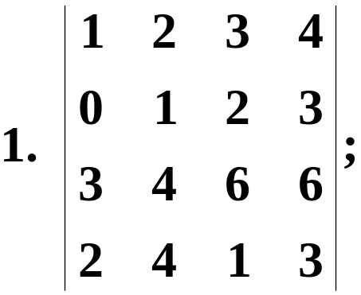
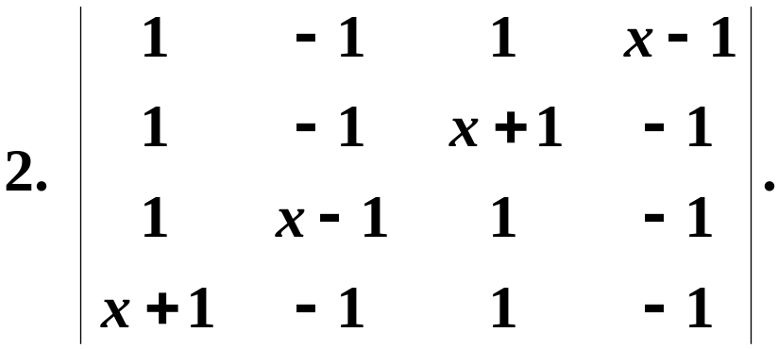
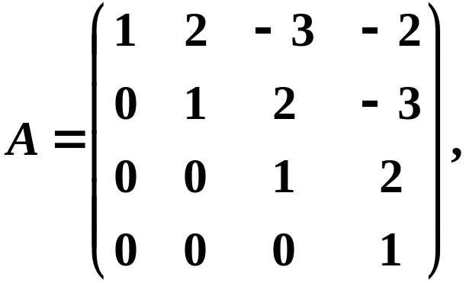
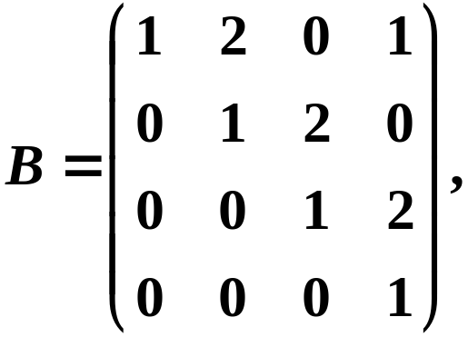

㦘㐃㜘㧒㫉㞸㚗㞸㦺
䍤
䈻
㺖
㦰㐃㧞
䍤
䈻
㺖
㤂
㤴 C。

Slide 4









㪊㐃㧞㫗㟜㰥
1. 㤴㫗㟜㰥㔻㭎㙀㛬㔧㫫㫝㪒㘔㰥㐄
2. 㛜㤆㭘㔻㫗㟜㑣㧎㪈㛬㔧㫫㫝㪒㘔㰥㔻㫫㫝㰥㚅㐆
㟰㐃㧞
䍤
䈻
㺖
1. a, b 㪈㙹㯫㧀㐂 㐿㡦㮂 㫫㫝㑣㧎㐄
2. a, b 㪈㙹㯫㧀㐂 㝳㮂 㪢㭎㫫㫝㑣㧎㐄
3. a, b 㪈㙹㯫㧀㐂 㝳㮂 㫫㫝㑣㧎㐂
䍤
䈻
㺖
㕙㑣㧎㗉㗡㐿㪢㭎㐂㑑㤴㑣㧎㦺㐆

Slide 5
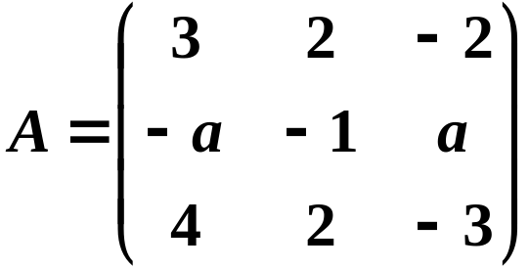






㤀㐃㧞 㐂
1. 㤴 a 㔻㯫㐂㦢㝊㱅 A 㫩㦠㮺㔫㜖㱅㐄
2. 㤴㝳㡨㝊㱅 P㐂㦢 㪈㔫㜖㱅㐆
㑯㐃㟠㮀㰓㛆㑍㚟㛜㖎㓄㬧
䍤
䈻
㺖
㚁㪈㑙㱟㬥㐆
㝄㐃㧞
㧂㤚㓄㫫㫝㗉㓌㰥 㔻㜴㓈㝀㬛㐂
㧂㗛㤚㓄㫫㫝㗉㓌㰥 㔻㭎㙀㩛㝀㐂㰷㠗
䍤
䈻
㺖
㫗㟜㰥 㫫㫝㪒㘔㐆

Slide 6
㫫㫝㕑㨞㧢㩗㐁㭎㐇 㝀㕅
㭎㐃㣃㔵㩗
1. 㥧 A 㪈 n 㜬㗉㱅㐂㯱
( )
×
2. 㕃㛌㔻㫗㟜㰥㦼㚉㔻㙀㨞㫩㕃 .
( )
×
3. 㫩㦠㔻㝊㱅㭼㫩㩃㔻㩛㱩㯫㐂㒦㖐㭼㫩㩃㔻㩛㱩㫗㟜 .
( )
×
4. 㥧
㫫㫝㪒㘔㐂
㫫㫝㪒㘔㐂
㯱
㫫㫝㪒㘔 .
( )
×
䍤
䈻
㺖
5. 㧞 A, B 㪈 n 㜬㗉㱅㐂㯱
( )
×
6. 㥧㤚㓄㫫㫝㗉㓌㰥 A X = 0 㭼㗛㟬㝀㐂
㯱㗛㤚㓄㫫㫝㗉㓌㰥 A X = b 㭎㔩㭼㪒㤲㔥㝀 .
( )
×
7. 㥧 A 㔻㩛㱩㯫㤄㪈 0 , 㯱 A 㭎㔩㫩㦠㮺㟬㝊㱅 .
( )
䍤
䈻
㺖
×
8. 㥧 A, B 㪈 n 㜬㰓㔩㱅 , 㯱
㭔㪈㰓㔩㱅 .
( )
×

Slide 7
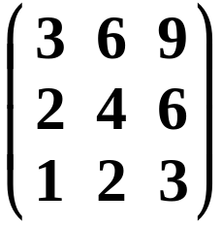



㖎㐃㩝㞁㩗
10
1. 㧞 㐂 㐂㯱 㐂 .
2. 㧞 A 㪈 n 㜬㗉㱅㐂 , 㯱 .
3. 㧞
19
㯱 㧀㐂
㫫㫝㫩㘔 .
䍤
䈻
㺖
4. 㧞㦘㜬㗉㱅 A 㔻㩛㱩㯫㪈
64
㯱 㔻㩛㱩㯫㪈 㐂 .
5. 㧞
䍤
䈻
㺖
㧂㰓㔩㖎㓄㬧㐂
㯱 a 㠝㱣 .

Slide 8
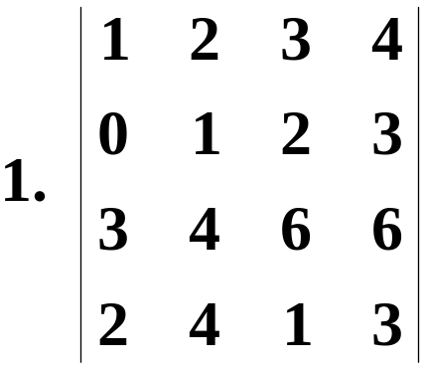
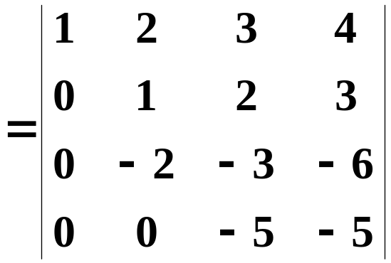
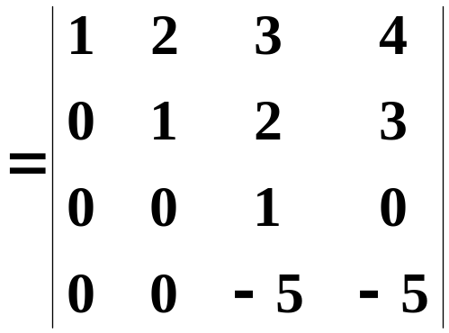
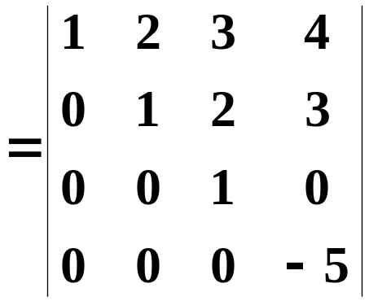

㦘㐃㜘㧒㫉㞸㚗㞸㦺
㝀䶬䶭䶮
䍤
䈻
㺖
䍤
䈻
㺖

Slide 9
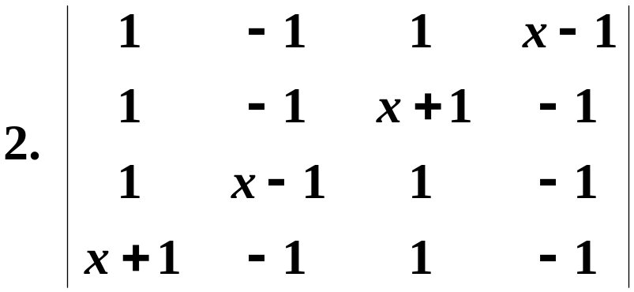
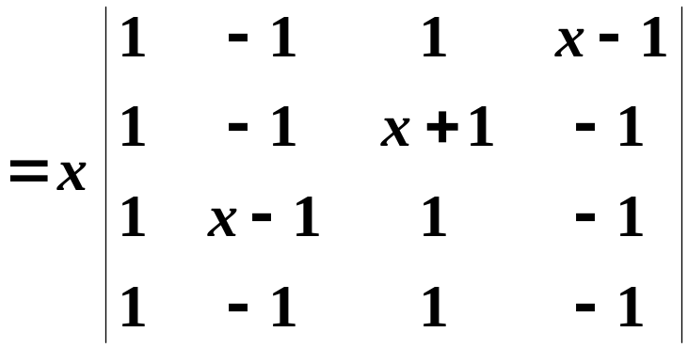
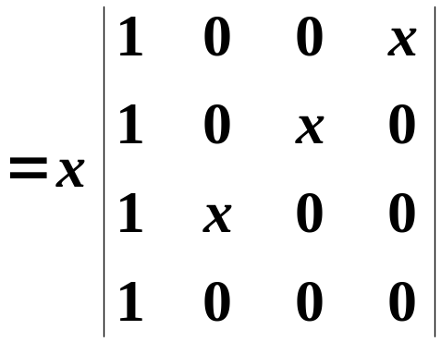

㦘㐃㜘㧒㫉㞸㚗㞸㦺
㕁㖎㐃㦘㐃㦰㞸
㝀䶦䶧䶨
㤄㑫㛖㔟㕁㭎㞸
䍤
䈻
㺖
䍤
䈻
㺖

Slide 10




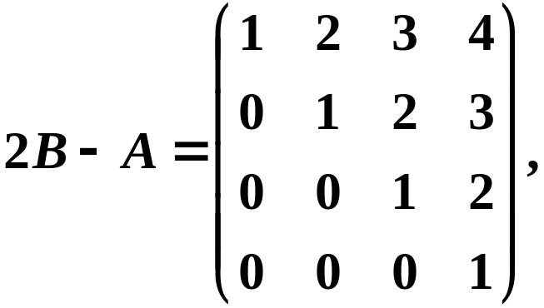
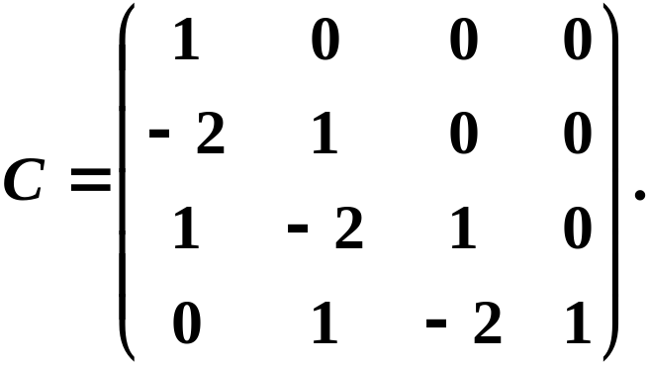
㦰㐃㧞
㤂
㤴 C㐆
㝀䶅䶆䶇
㮂
㭼
䍤
䈻
㺖
䍤
䈻
㺖

Slide 11
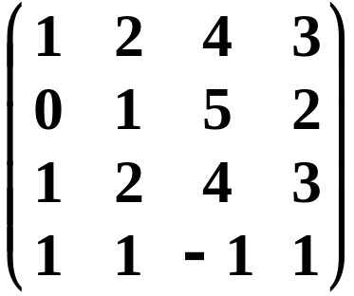
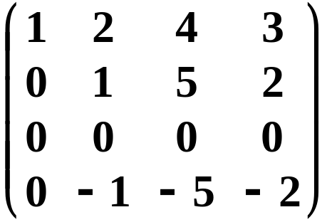
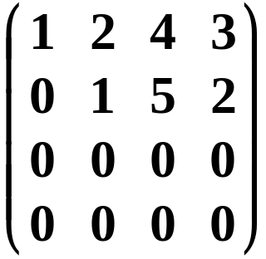




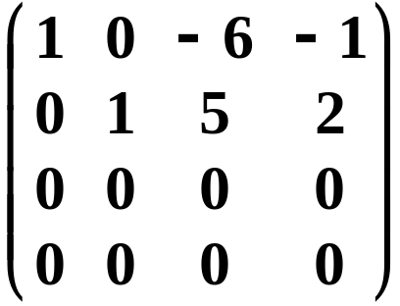



㪊㐃㧞㫗㟜㰥
1. 㤴㫗㟜㰥㔻㭎㙀㛬㔧㫫㫝㪒㘔㰥㐄
2. 㛜㤆㭘㔻㫗㟜㑣㧎㪈㛬㔧㫫㫝㪒㘔㰥㔻㫫㫝㰥㚅㐆
㝀䵹䵺䵻
䍤
䈻
㺖
㧂㭎㙀㛬㔧㫫㫝㪒㘔㰥㐄
䍤
䈻
㺖

Slide 12

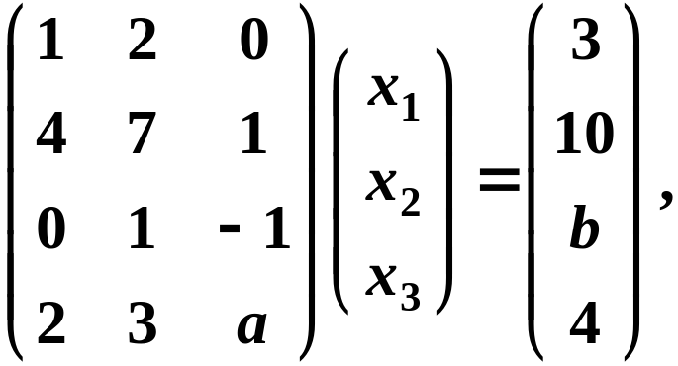
㟰㐃㧞
1. a, b 㪈㙹㯫㧀㐂 㐿㡦㮂 㫫㫝㑣㧎㐄
2. a, b 㪈㙹㯫㧀㐂 㝳㮂 㪢㭎㫫㫝㑣㧎㐄
3. a, b 㪈㙹㯫㧀㐂 㝳㮂 㫫㫝㑣㧎㐂
㕙㑣㧎㗉㗡㐿㪢㭎㐂㑑㤴㑣㧎㦺㐆
䍤
䈻
㺖
㝀䶗䶘䶙
㞴
㜶㕛㫫㫝㗉㓌㰥㐅
䍤
䈻
㺖

Slide 13
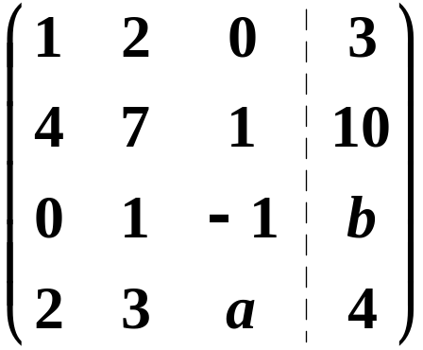
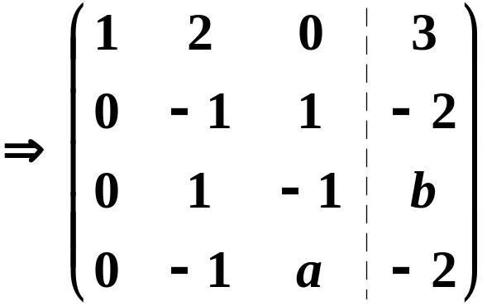

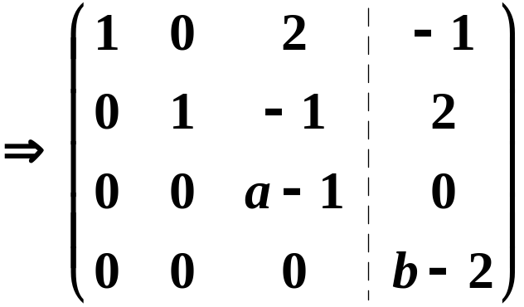
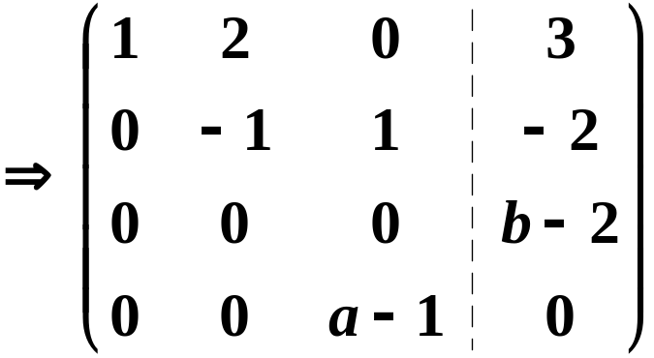


㝀䶩䶪䶫
㤆㯻㘜㝊㱅㪈㐅
䍤
䈻
㺖
1. 㔳 㧀㐂 㐿㡦㮂 㫫㫝㑣㧎㐄
䍤
䈻
㺖
2. 㔳 㧀㐂 㝳㮂 㪢㭎㫫㫝㑣㧎㐄

Slide 14

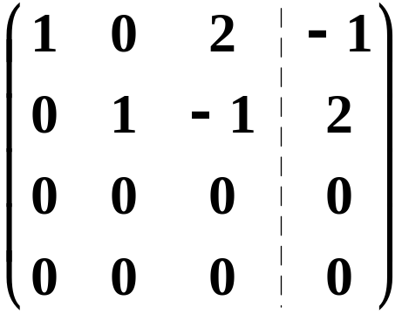

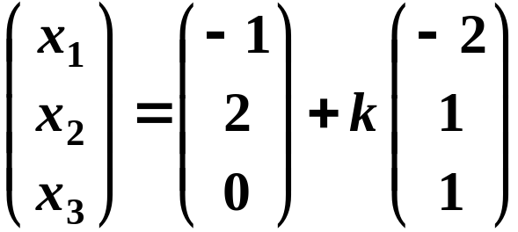
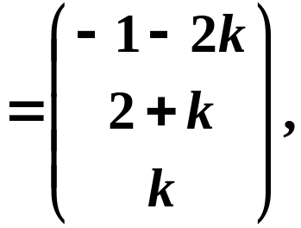
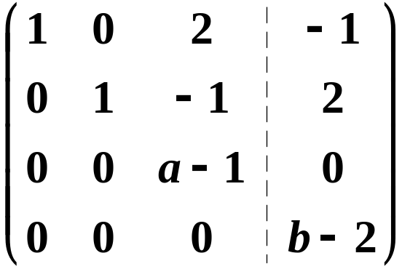
3. 㔳 㧀㐂
㝳㮂 㫫㫝㑣㧎㐂
㝀䵧䵨䵩
㤂㑣㧎㗉㗡㐿㪢㭎㐂
㓆㧀㯻㘜㝊㱅㑍㪈㐅
䍤
䈻
㺖
㙐
䍤
䈻
㺖
㤆㯣 k 㥷㭶㐆

Slide 15
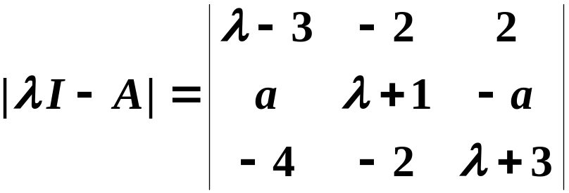



㤀㐃㧞 㐂
1. 㤴 a 㔻㯫㐂㦢㝊㱅 A 㫩㦠㮺㔫㜖㱅㐄
2. 㤴㝳㡨㝊㱅 P㐂㦢 㪈㔫㜖㱅㐆
䍤
䈻
㺖
(1) 㮂
㝀䵳䵴䵵
㝳㕛㩛㱩㯫㪈
㐁㓖㘤㐇
㐁㔣㘤㐇
䍤
䈻
㺖

Slide 16

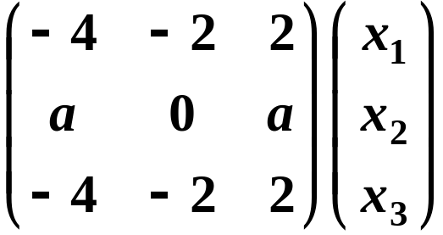


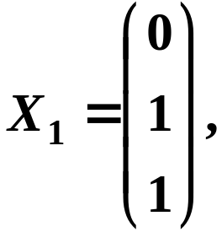
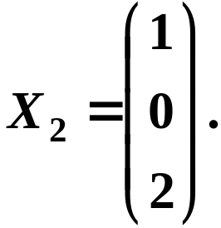
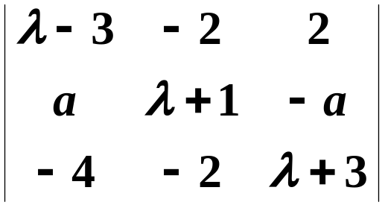
㝀䶠䶡䶢
(2) 㔳 㧀㐂
㮂
㝳㰝㐅
㯵㭼㔳 a = 0 㧀㐂㝳㕛㔟㟦㙀㫫㫝㪒㘔㔻㩛㱩㫗㟜㐂
㜶 a = 0 㧀㐂㝳㦢 A 㫩㦠㮺㔫㜖㱅㐆
䍤
䈻
㺖
㓆㧀㕛㔟㟦㙀㫫㫝㪒㘔㔻㩛㱩㫗㟜㐅
䍤
䈻
㺖

Slide 17

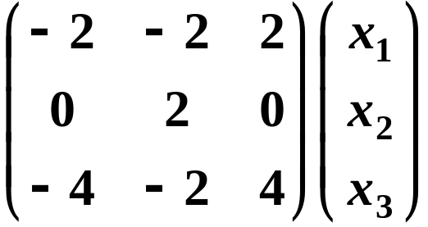

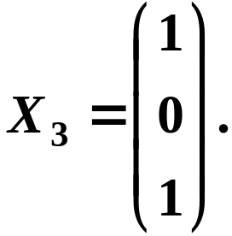
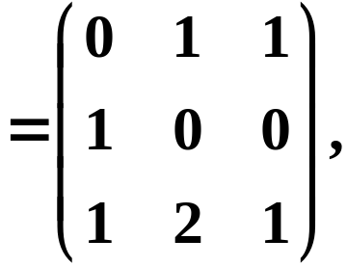

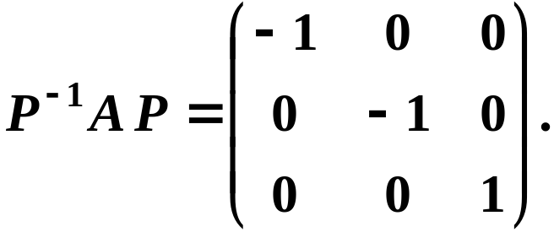
(3) 㔳 㧀㐂
㝀䶯䶰䶱
㮂
㕛㔟㭎㙀㫫㫝㪒㘔㔻㩛㱩㫗㟜㐅
䍤
䈻
㺖
(4) 㞴
䍤
䈻
㺖
㯱

Slide 18
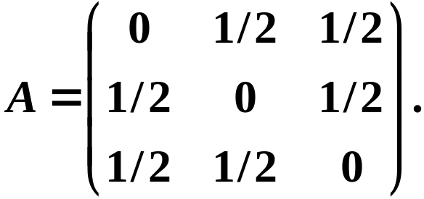




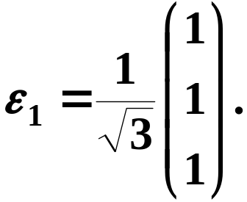
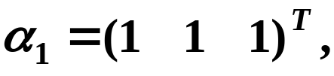
㑯㐃㟠㮀㰓㛆㑍㚟㛜㖎㓄㬧
㚁㪈㑙㱟㬥㐆
㝀䶣䶤䶥
㘰㖎㓄㬧㦼㔫㭮㔻㝊㱅㪈
(1) 㞴
㝳㕛㝊㱅 A 㔻㩛㱩㯫㐅
䍤
䈻
㺖
㐁㔣㘤㐇
㐁㓖㘤㐇
(2) 㔳 㧀㐂
㤴㕛 A 㔻㭎㙀㫫㫝㪒㘔㔻㩛㱩㫗㟜㪈㐅
㔣㪌㚁㐅
䍤
䈻
㺖

Slide 19




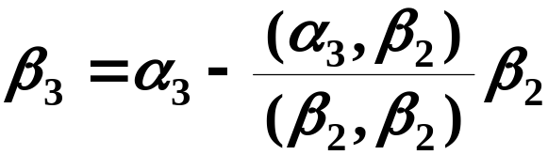
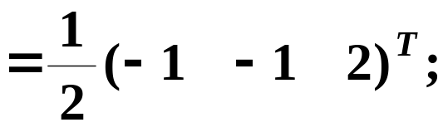
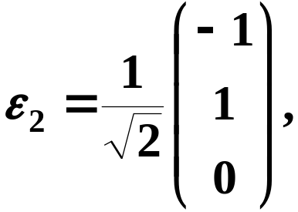
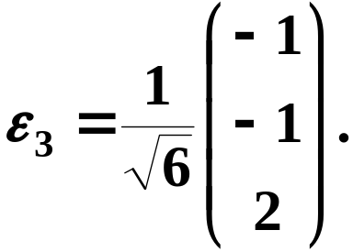
㝀䵿䶀䶁
(3) 㔳 㧀㐂
㤴㕛 A 㔻㟦㙀㫫㫝㪒㘔㔻㩛㱩㫗㟜㪈㐅
㰓㛆㚁㐅
䍤
䈻
㺖
㔣㪌㚁㐅
䍤
䈻
㺖

Slide 20

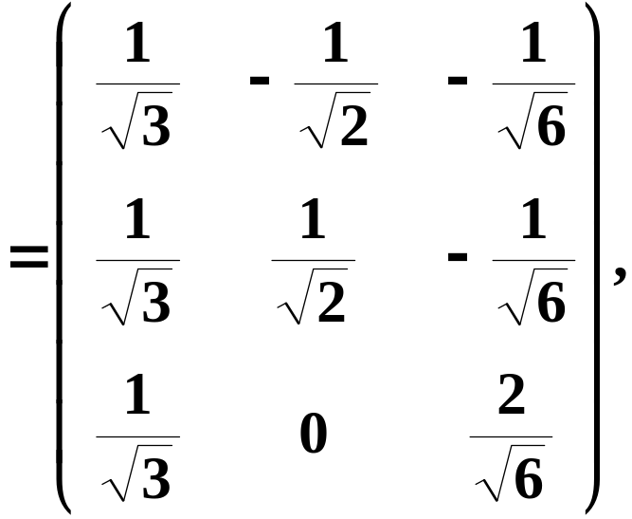
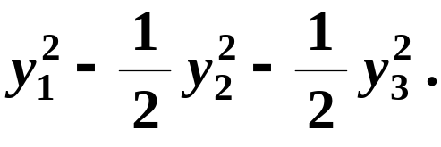


㝀䶑䶒䶓
(4) 㞴
䍤
䈻
㺖
㯱
䍤
䈻
㺖

Slide 21





㝄㐃㧞
㧂㤚㓄㫫㫝㗉㓌㰥 㔻㜴㓈㝀㬛㐂
㧂㗛㤚㓄㫫㫝㗉㓌㰥 㔻㭎㙀㩛㝀㐂㰷㠗
㫗㟜㰥 㫫㫝㪒㘔㐆
㰷㠗䶢䶣
㞴
㟦㑥㒢㝊㱅 A 㐂
㝳㕛
䍤
䈻
㺖
㮂 㤂 㐂
㭼
㭢㮂㮺
㫫㫝㪒㘔㐂
㜶㕛
䍤
䈻
㺖
㭨㓆㫗㟜㰥 㧂㫫㫝㪒㘔㔻㐆

Slide 22

䍤
䈻
㺖
䍤
䈻
㺖
……
放松一下吧 !

